Slide 1
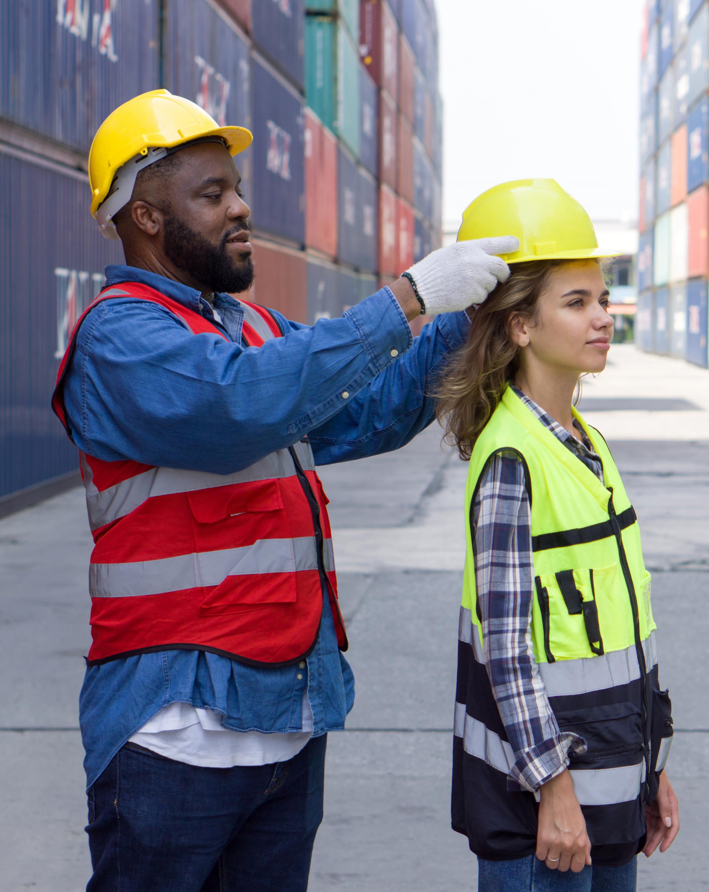
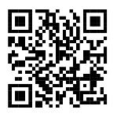


Je ME
En Île-de-France
Forum de l’emploi
alternance
& formation
le xx mois 2023
de 13h à 19h
adresse
Codes posta l + Ville
De nombreuses entreprises
et organismes de formation
seront présents.
Pensez à
vous munir de
plusieurs CV !
Pour participer, inscrivez-vous
sur « Mes événements emploi »
mesevenementsemploi.pole-emploi.fr
Photo : adobe stock
Pôle emploi IDF
@poleemploi_IDF
Pôle emploi IDF
@poleemploi_IDF
Pôle emploi IDF
www.pole-emploi-ile-de-france.fr

Slide 2

Je ME
En Île-de-France
Forum de l’emploi
alternance
& formation
le xx mois 2023
de 13h à 19h
adresse
Codes posta l + Ville
De nombreuses entreprises
et organismes de formation
seront présents.
Pensez à
vous munir de
plusieurs CV !
Pour participer, inscrivez-vous
sur « Mes événements emploi »
mesevenementsemploi.pole-emploi.fr
Photo : adobe stock
Pôle emploi IDF
@poleemploi_IDF
Pôle emploi IDF
Zone logos partenaires
Attention de ne pas déformer les logos

Slide 3
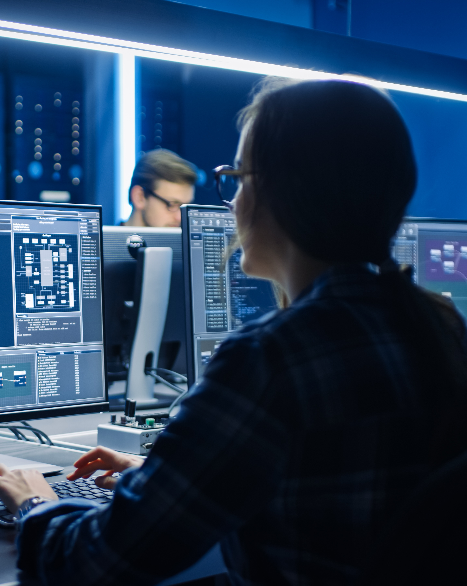
Je ME
En Île-de-France
Forum de l’emploi
alternance
& formation
le xx mois 2023
de 13h à 19h
adresse
Codes posta l + Ville
De nombreuses entreprises
et organismes de formation
seront présents.
Pensez à
vous munir de
plusieurs CV !
Pour participer, inscrivez-vous
sur « Mes événements emploi »
mesevenementsemploi.pole-emploi.fr
Photo : adobe stock
Pôle emploi IDF
@poleemploi_IDF
Pôle emploi IDF
Zone logos partenaires
Attention de ne pas déformer les logos

Slide 4

Je trouve un
& je me
En Île-de-France
Forum de l’emploi
alternance
& formation
le xx mois 2023
de 13h à 19h
adresse
Codes posta l + Ville
De nombreuses entreprises
et organismes de formation
seront présents.
Pensez à
vous munir de
plusieurs CV !
Pour participer, inscrivez-vous
sur « Mes événements emploi »
mesevenementsemploi.pole-emploi.fr
Photo : adobe stock
Pôle emploi IDF
@poleemploi_IDF
Pôle emploi IDF
Zone logos partenaires
Attention de ne pas déformer les logos

